Slide 1

課題設定
問題
完全2部グラフ(complete bipartite graph)$\text{G}\text{ =(}\text{S}\text{, }\text{T}\text{; }\text{E}\text{)}\text{​}$と枝の非負のコスト $c:E→ ℝ_{≥0}$が与えられた時に,
最小コストを達成する完全マッチング(perfect matching)を求める
定義
関数
が
を満たす時potentialと呼ぶ. また$\text{y}$のvalueを
と定義する
任意のpotentialのvalueは任意の完全マッチングのコスト以下 になっていることは容易に分かる
枝
が
を満たす時tight edgeと呼ぶ
方針
tight edgeのみから構成される完全マッチングを求めることを目指す.その時,完全マッチングの コストはpotentialのvalueと一致するので最小コストを達成する完全マッチングであることが分かる.

Slide 2
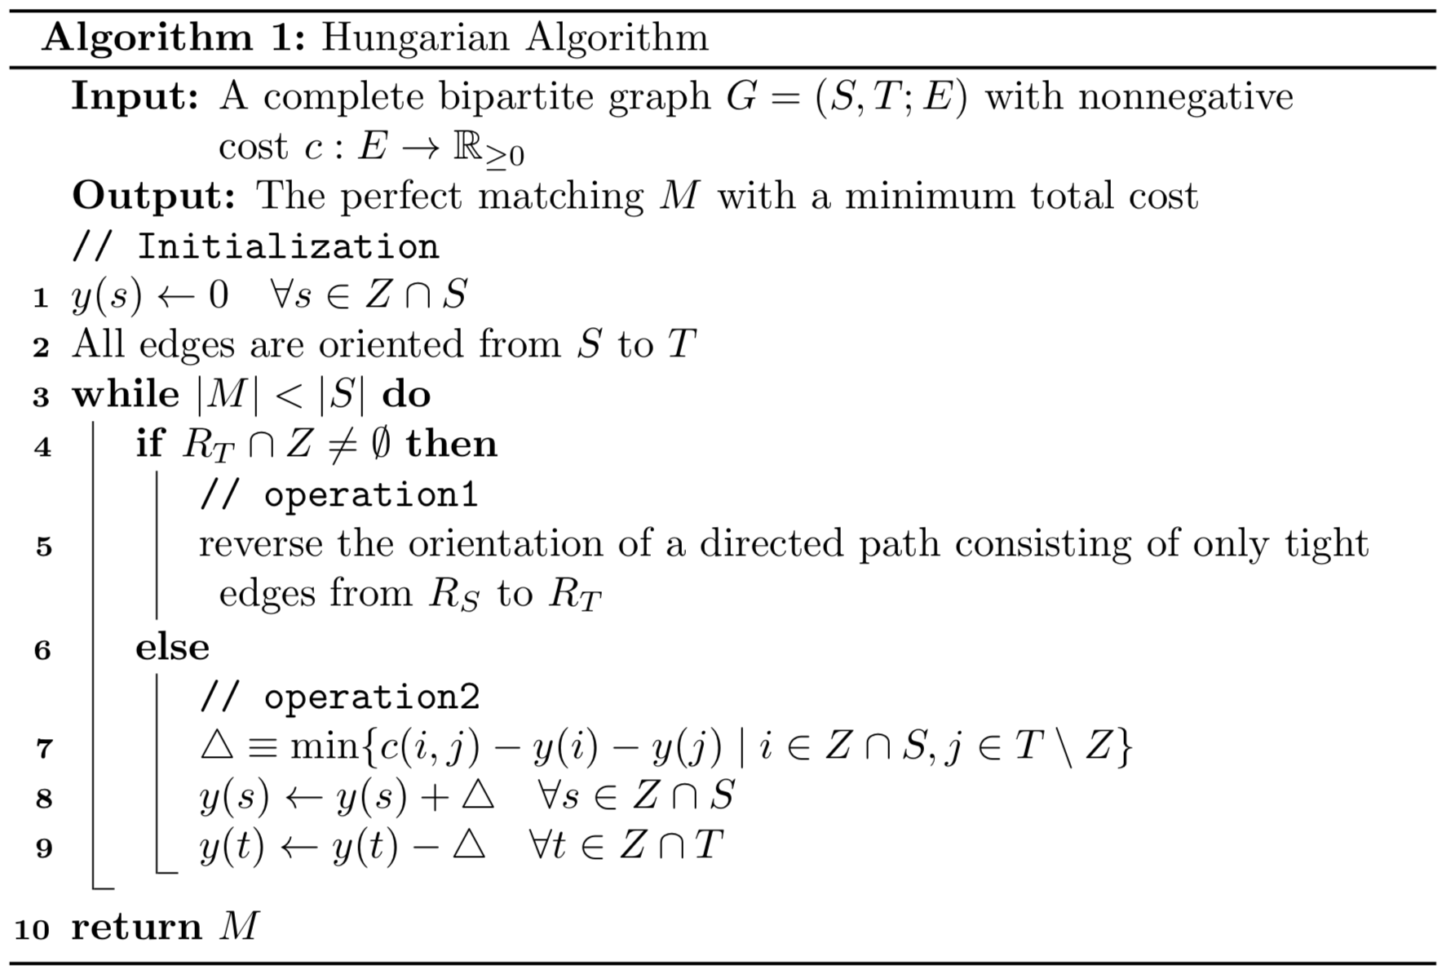
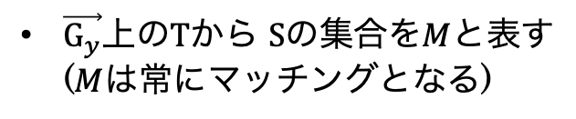
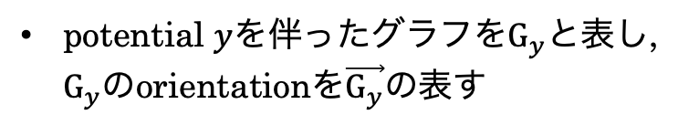
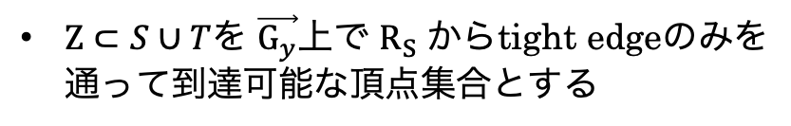
アルゴリズム
定義
関数
が
を満たす時potentialと呼ぶ
枝
が
を満たす時tight edgeと呼ぶ
potential $y$を伴ったグラフを$G_{y}$と表し, $G_{y}$のorientationを$\vec{G_{y}}$の表す
$\vec{G_{y}}$上の$T$から $S$の集合を$M$と表す ($M$は常にマッチングとなる)
$R_{S}⊂S$, $R_{T}⊂T$を$M$に含まれていない頂点とする
$Z⊂S∪T$を $\vec{G_{y}}$上で $R_{S}$からtight edgeのみを 通って到達可能な頂点集合とする

Slide 3

アルゴリズム実装例
アルゴリズムの保存条件や詳細な証明は以下
https://akirat1993.github.io/MathPC/md/math/hungarian/hungarian.html
Input
potential
点線の枝はtight edge
3
0
0
1
-1
1
2
3
2
0
0
1
-1
2
3
Initialization
operation2
2
1
0
0
1
-1
Output
青の枝は$T$から$S$の枝を表す
1
-1
1
-2
1
0
1
2
1
-1
2
-2
2
0
operation2
operation2
operation1
1
-1
1
-2
1
1
0

